Slide 1

境外企业/个人
商务触达经验分享
Penny

Slide 2
01
流程
02
要点
目录
CONTENTS
03
技巧
04
复盘

Slide 3
“ PART ONE”
流程

Slide 4
0-1洽谈商务的逻辑
查找难度
afterwork
国家关系
企业体量
职能部门
沟通话术
伴手礼
意见反馈
database
节假日问候
ADD TITLE
客户需求
匹配程度
背景调查
清晰认知
行业现状
案例呈现
历史参考
行业、主营业务
国家政策、经济情况
对华业务数量
宣发调性

Slide 5
“ PART TWO”
要点、技巧、复盘

Slide 6
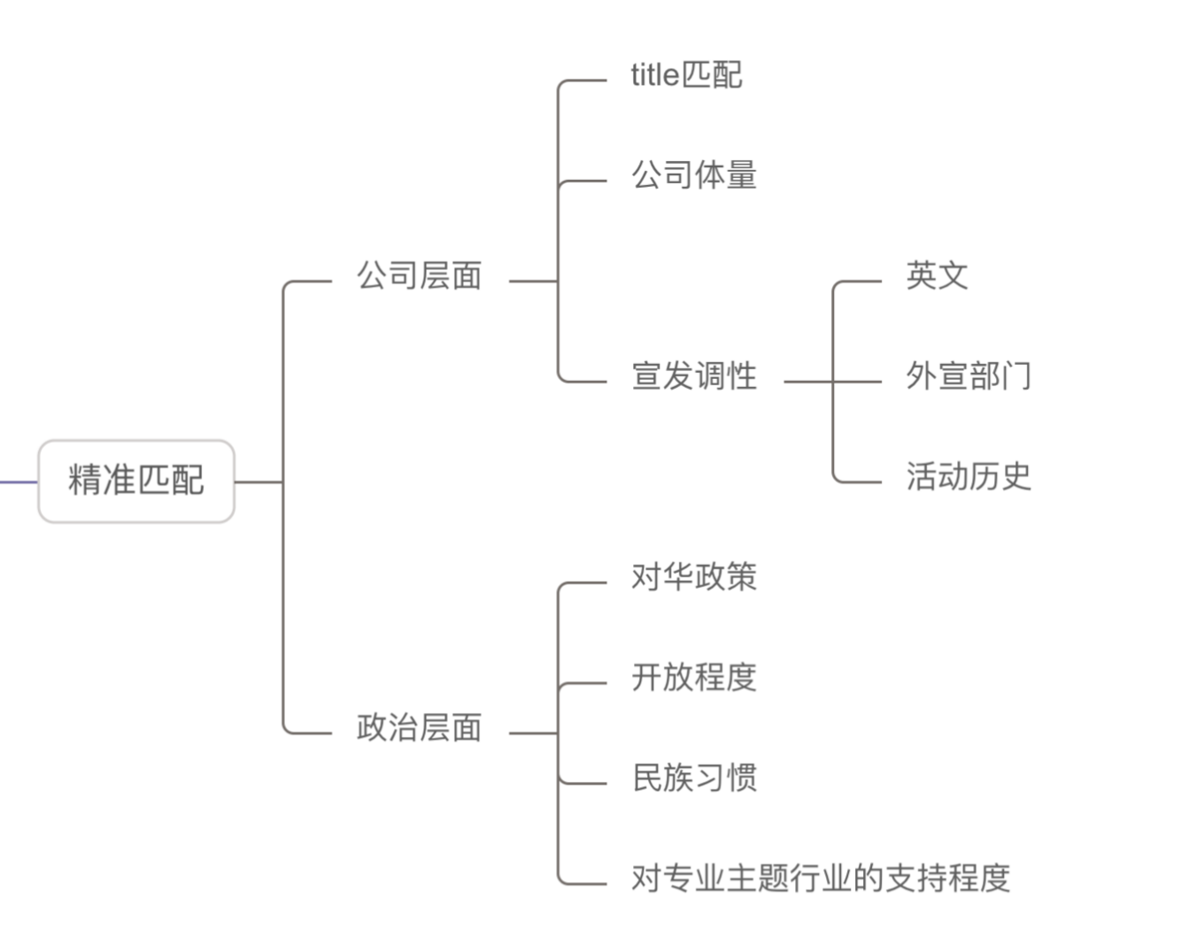
如何联系目标企业/机构？

Slide 7
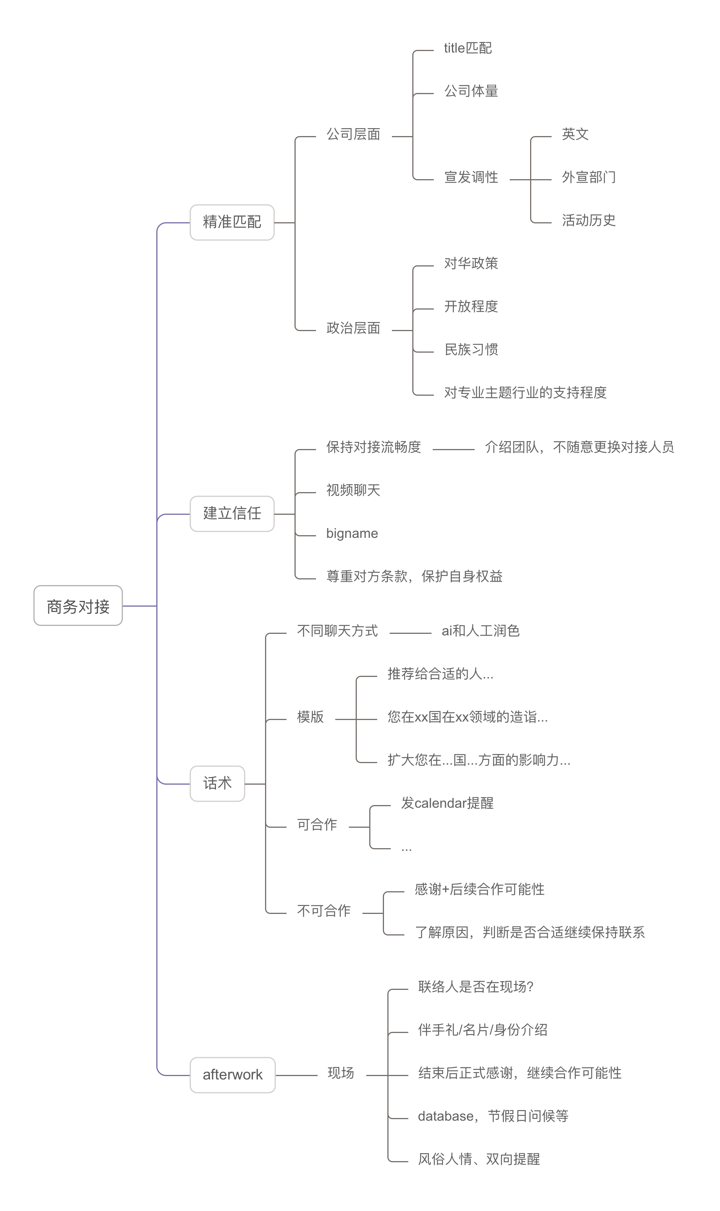
如何联系目标企业/机构？

Slide 8
如何联系目标企业/机构？

Slide 9
如何联系目标企业/机构？

Slide 10
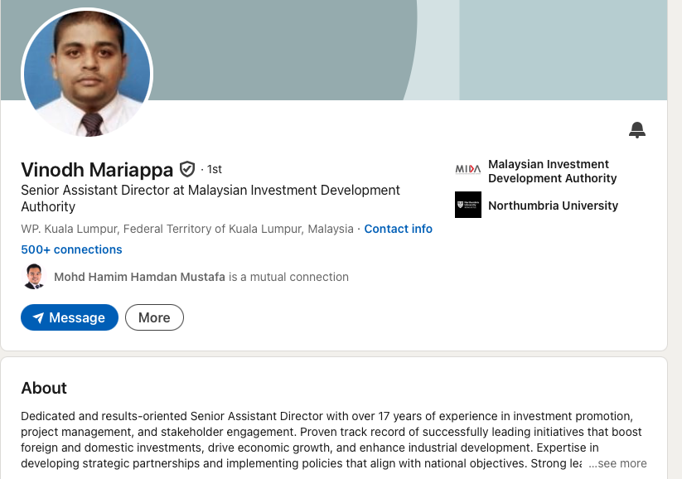
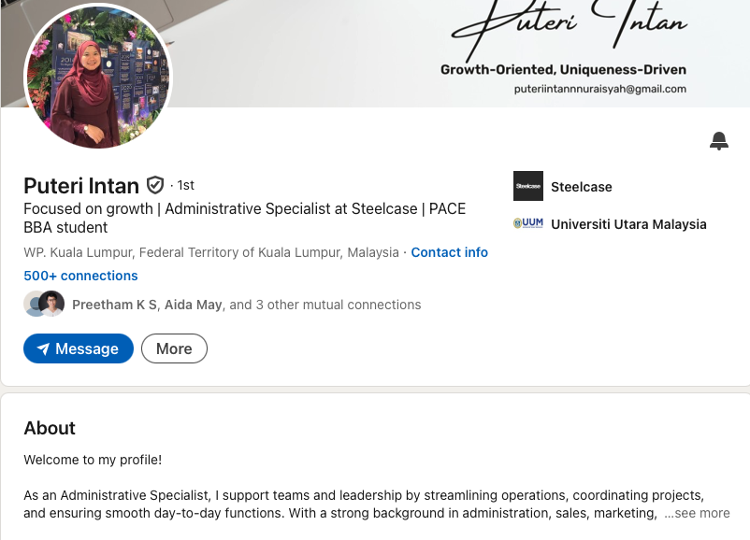
案例

